Slide 1


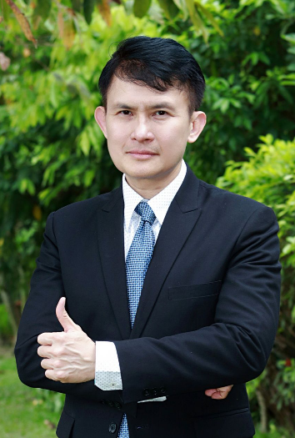
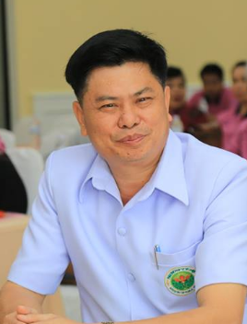
ยินดีต้อนรับ
ผู้ตรวจราชการกระทรวงสาธารณสุข
และสาธารณสุขนิเทศก์ เขตสุขภาพที่ ๑๑
พร้อมคณะ
การประชุมเชิงปฏิบัติการติดตามยุทธศาสตร์
การพัฒนาด้านสาธารณสุขและแผนปฏิบัติการ เขตสุขภาพที่ ๑๑ ปีงบประมาณ ๒๕๖๒
ระหว่างวันที่ ๑๘ – ๑๙ เมษายน ๒๕๖๒
ณ สำนักงานสาธารณสุขจังหวัดชุมพร

Slide 2


Slide 3



สำนักงานสาธารณสุขจังหวัดชุมพร
ยินดีต้อนรับ
ผู้ตรวจราชการกระทรวงสาธารณสุข และสาธารณสุขนิเทศก์
เขตสุขภาพที่ ๑๑ พร้อมคณะ
การประชุมเชิงปฏิบัติการติดตามยุทธศาสตร์
การพัฒนาด้านสาธารณสุขและแผนปฏิบัติการ เขตสุขภาพที่ ๑๑ ปีงบประมาณ ๒๕๖๒
ระหว่างวันที่ ๑๘ – ๑๙ เมษายน ๒๕๖๒

Slide 4
ยินดีต้อนรับ
ผู้ตรวจราชการกระทรวงสาธารณสุข
และสาธารณสุขนิเทศก์ เขตสุขภาพที่ ๑๑
พร้อมคณะ
การประชุมเชิงปฏิบัติการติดตามยุทธศาสตร์
การพัฒนาด้านสาธารณสุขและแผนปฏิบัติการ เขตสุขภาพที่ ๑๑ ปีงบประมาณ ๒๕๖๒
ระหว่างวันที่ ๑๘ – ๑๙ เมษายน ๒๕๖๒
ณ สำนักงานสาธารณสุขจังหวัดชุมพร

Slide 5
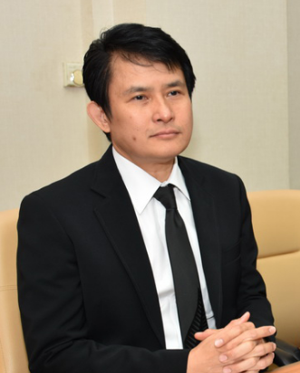
ยินดีต้อนรับ
ผู้ตรวจราชการกระทรวงสาธารณสุข
และสาธารณสุขนิเทศก์ เขตสุขภาพที่ ๑๑
พร้อมคณะ
การประชุมเชิงปฏิบัติการติดตามยุทธศาสตร์
การพัฒนาด้านสาธารณสุขและแผนปฏิบัติการ เขตสุขภาพที่ ๑๑ ปีงบประมาณ ๒๕๖๒
ระหว่างวันที่ ๑๘ – ๑๙ เมษายน ๒๕๖๒
ณ สำนักงานสาธารณสุขจังหวัดชุมพร

